Slide 1
Eurofins’ anbefalinger og erfaring med at undgå snyd med analyser
Jesper Gamst
14. januar 2026
1987
Grundlagt
1.100
Medarbejdere i Danmark
Afhentning og Prøvetagning i hele landet

Slide 2

”Den sorte svane”, ”Operation X”, ”21 søndag” Udstiller en ubehagelig sandhed: ”Svindel med vores rapporter”

Slide 3
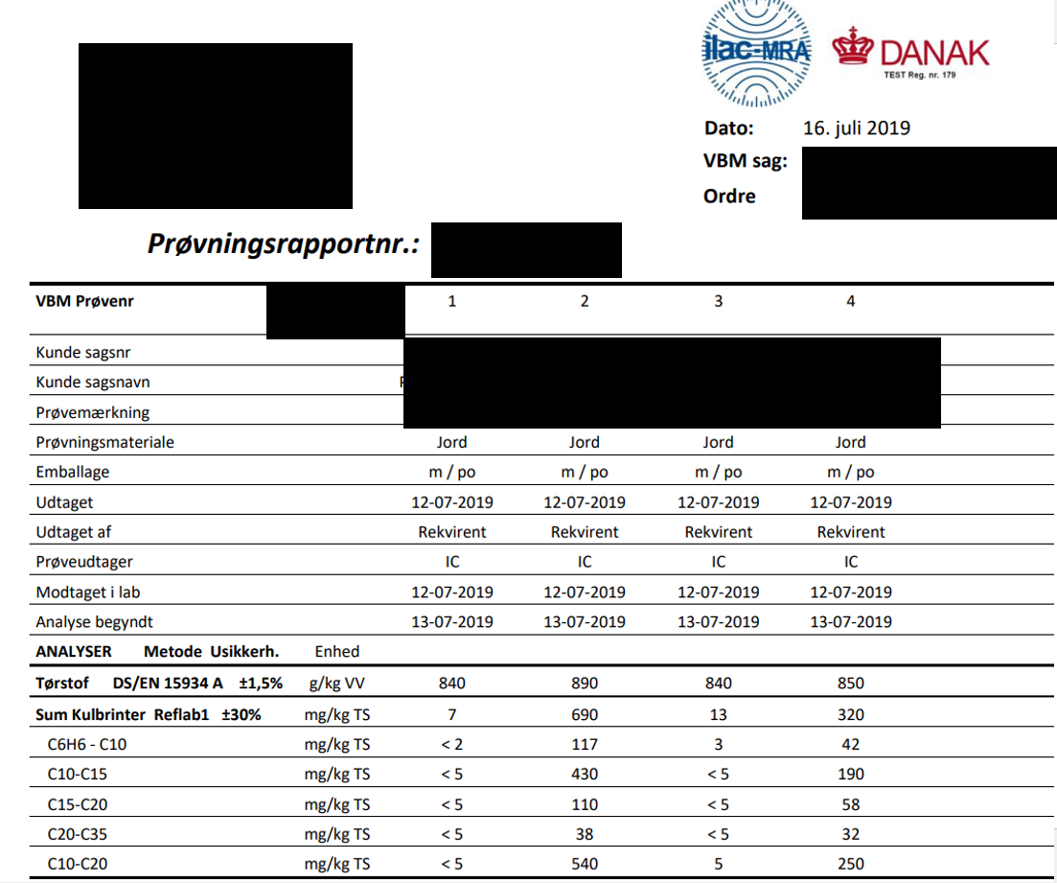
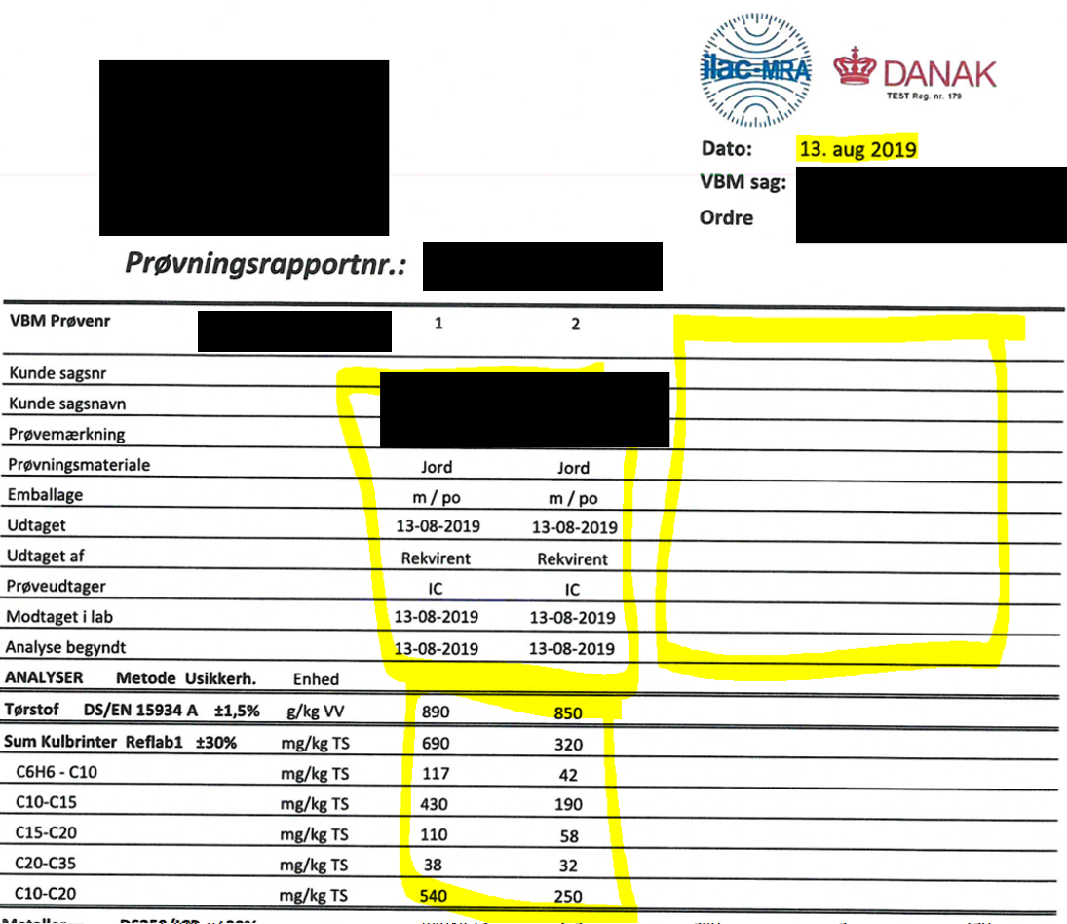
Vi har oplevet det før – 2019!

Slide 4
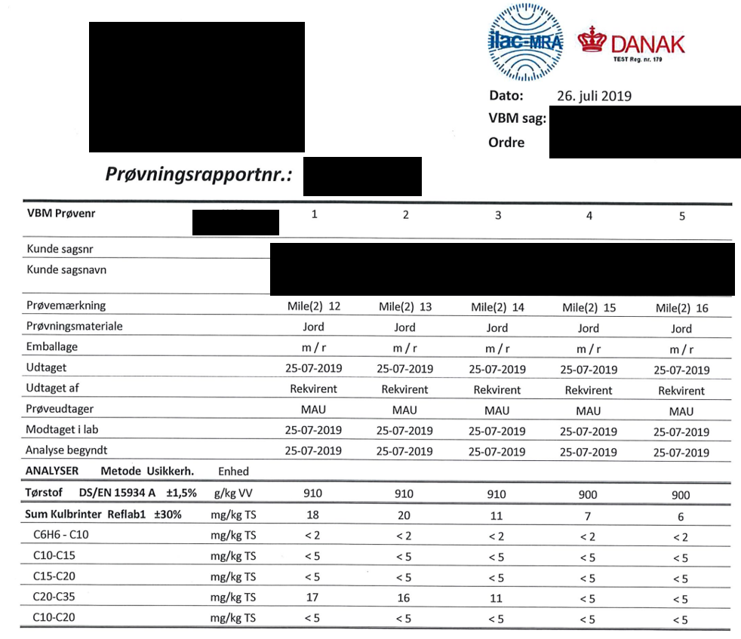
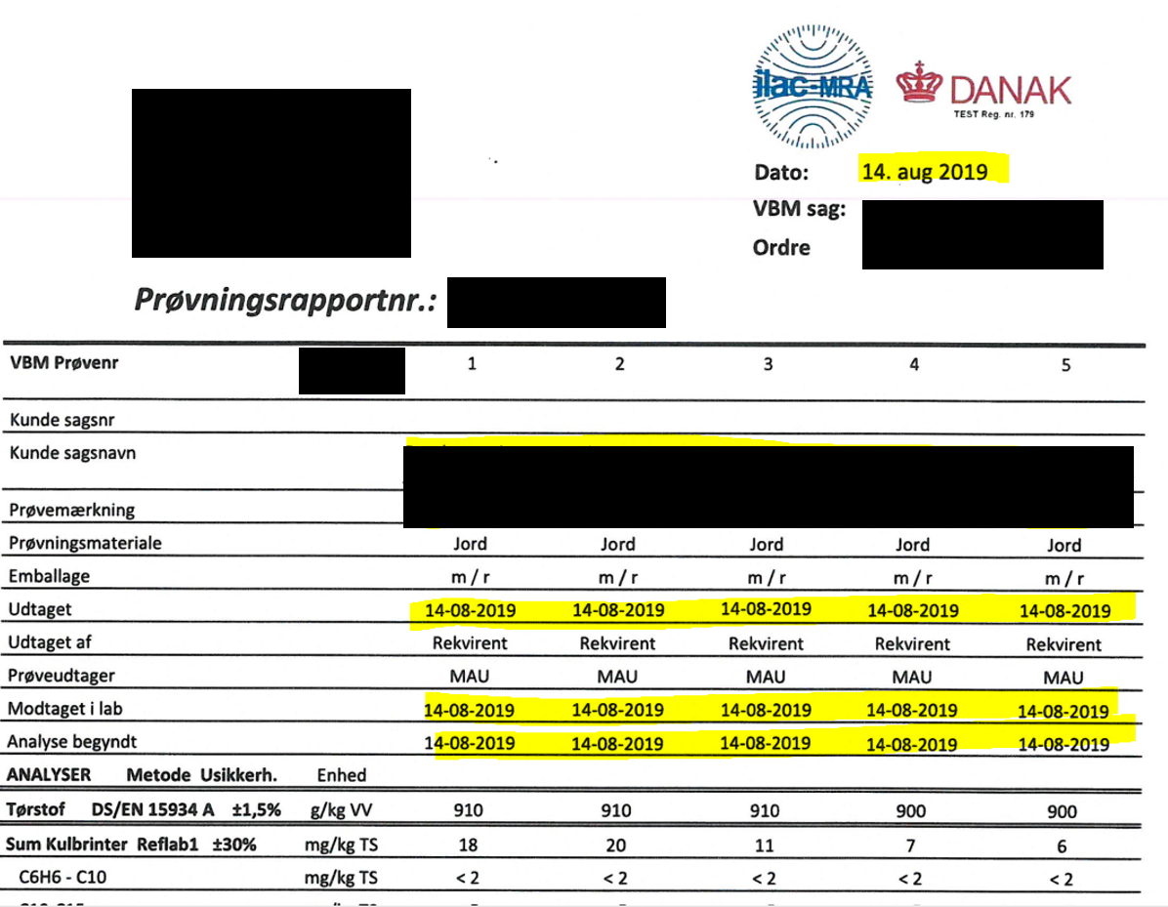
Vi har oplevet det før – 2019!

Slide 5
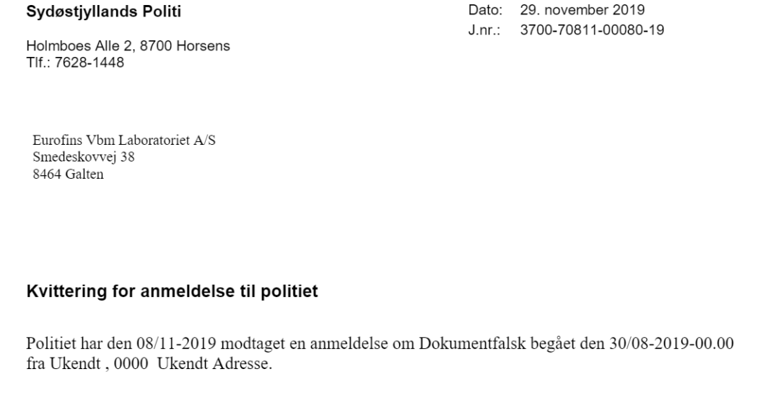
Vi har oplevet det før – 2019!
Vi ser snyd og forfalskning, men det er svært at blive taget seriøst

Slide 6
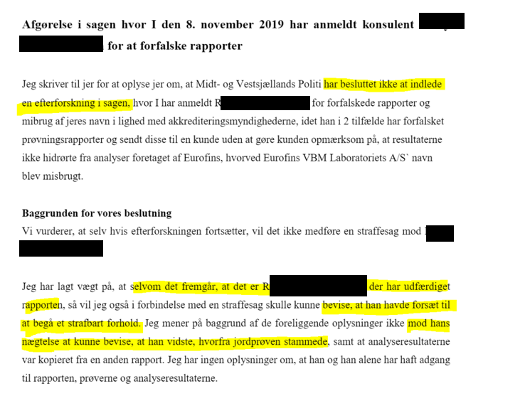

Slide 7

Efter ”Den sorte svane”, ”Operation X”, ”21 søndag” m.m. Bliver det en ubehagelig sandhed!

Slide 8





Men hvordan skete det
Analyserapport
Vognmand
Jordprøve udtages
Jordprøve indsendes
Godkendelse til jordflytning sendes
Analyserapport
Kommune

Slide 9
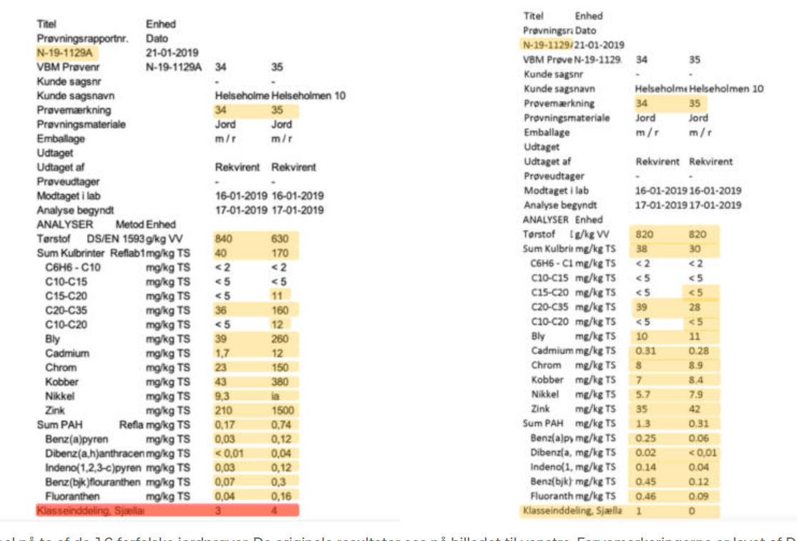
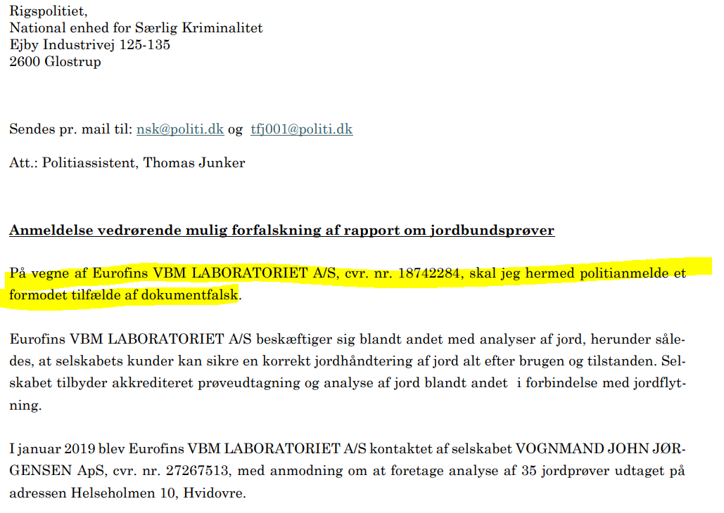
Vi politianmelder!
Halvandet år senere – stadig ingen efterforskning!

Slide 10
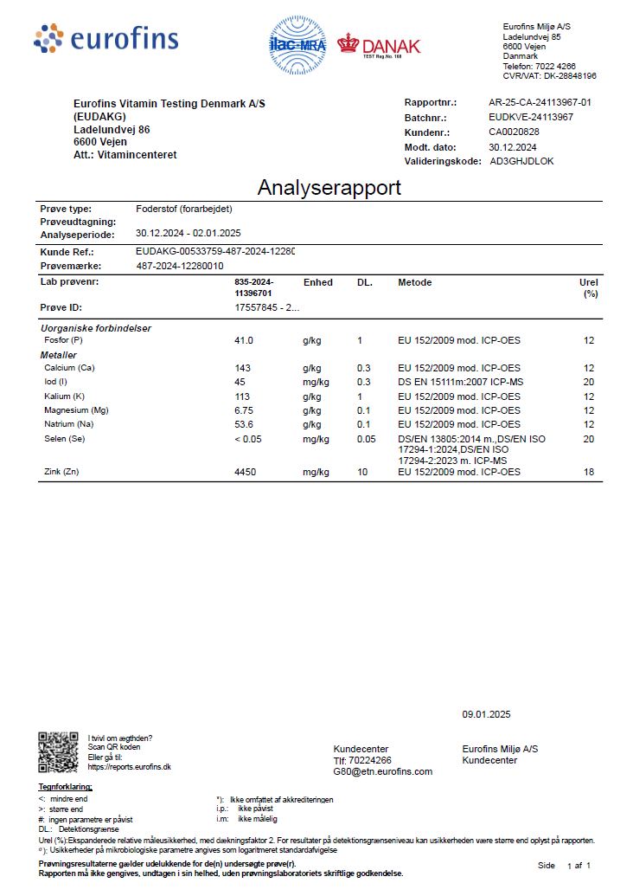
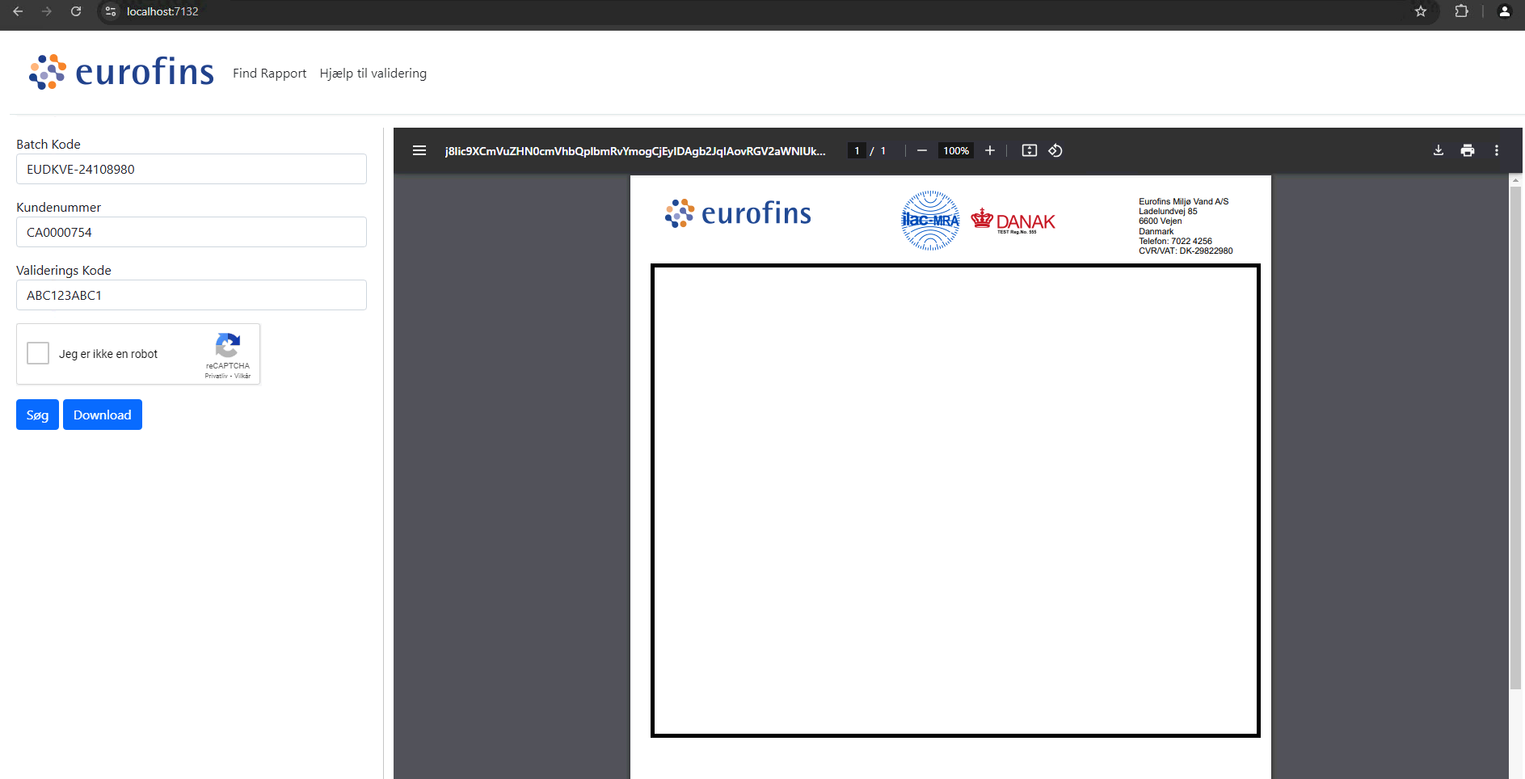
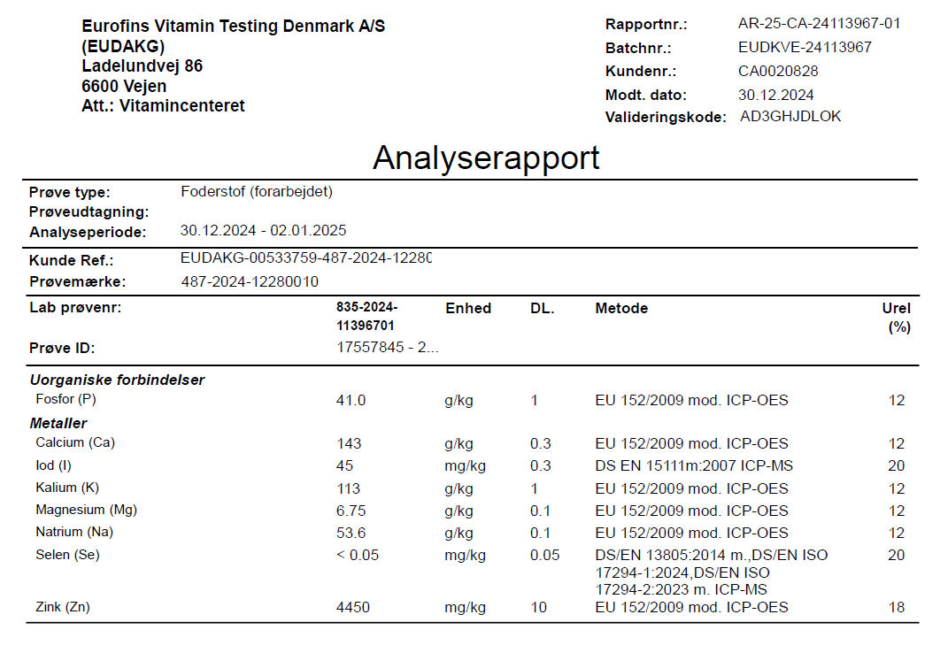
Vi var nødt til at handle
Raporten er genereret med en UNIK QR-kode og Authentication Kode direkte fra vores LIMS (IT system).
Tjek værdier
Udfyldt ved brug af QR-koden

Slide 11
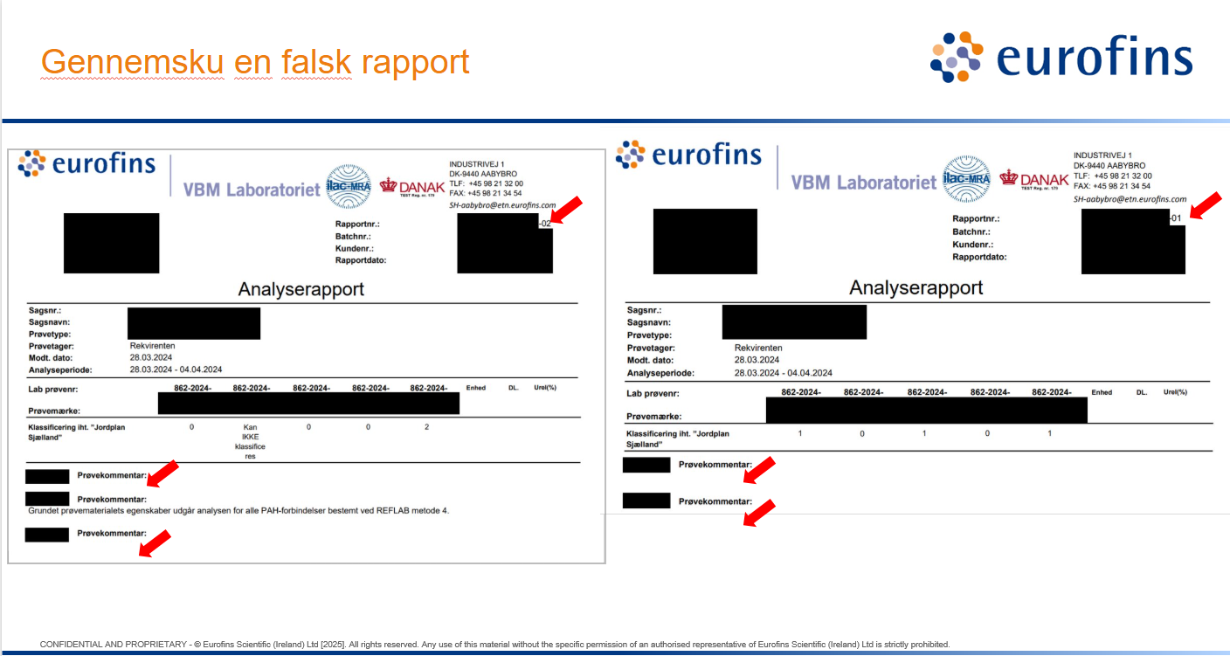

Slide 12

Demo
Du kan finde videoen på vores hjemmeside:
https://www.eurofins.dk/miljoe/om-os/rapport-verificering/

Slide 13
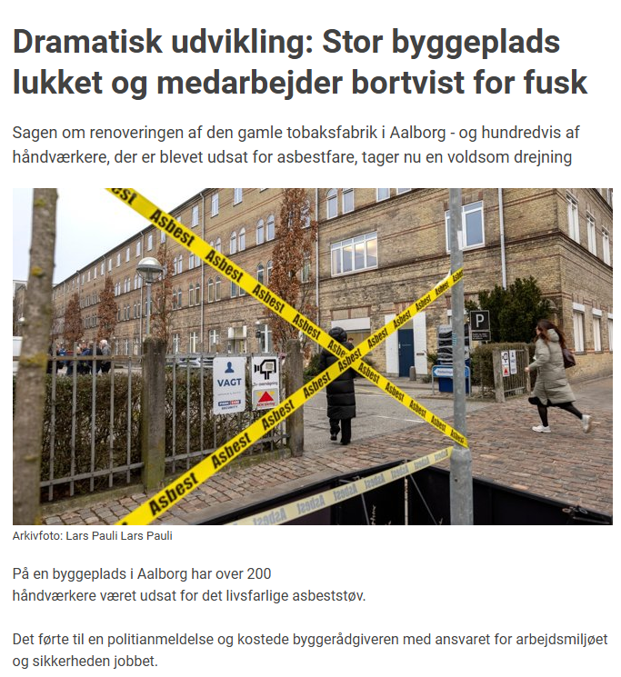
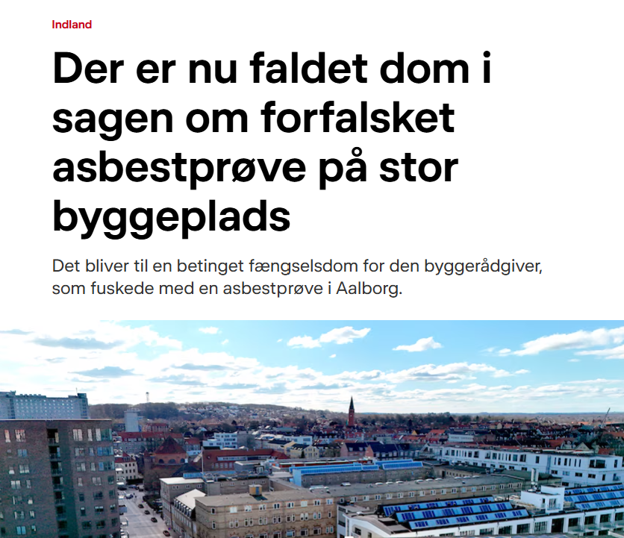
Asbestsagen i Aalborg
Asbestautorisationsordning træder i kraft 1. januar 2025.
Der er mistillid mellem håndværkere og rådgivere på Obel ombygningen i Aalborg.
En maler har set vores QR-kode på LinkedIn og ringer og spørger på en rapport. Han sender rapporten – den er manipuleret.
Eurofins ringer rådgiverens direktør op og foreligger ham sagen.
Sagen ruller og rådgiveren fyres, og tages af opgaven.
Eurofins politianmelder.
Politiet henvender sig.
Der rejses tiltale og sagen berammes i retten.
Der falder dom.

Slide 14
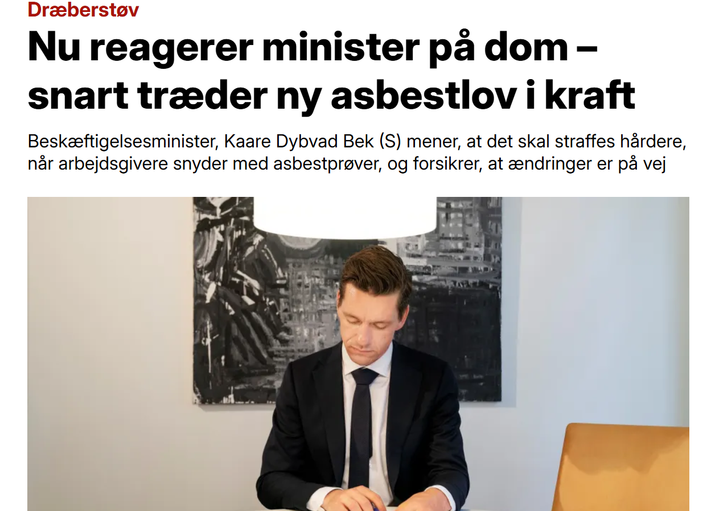
Er straffen hård nok?

Slide 15
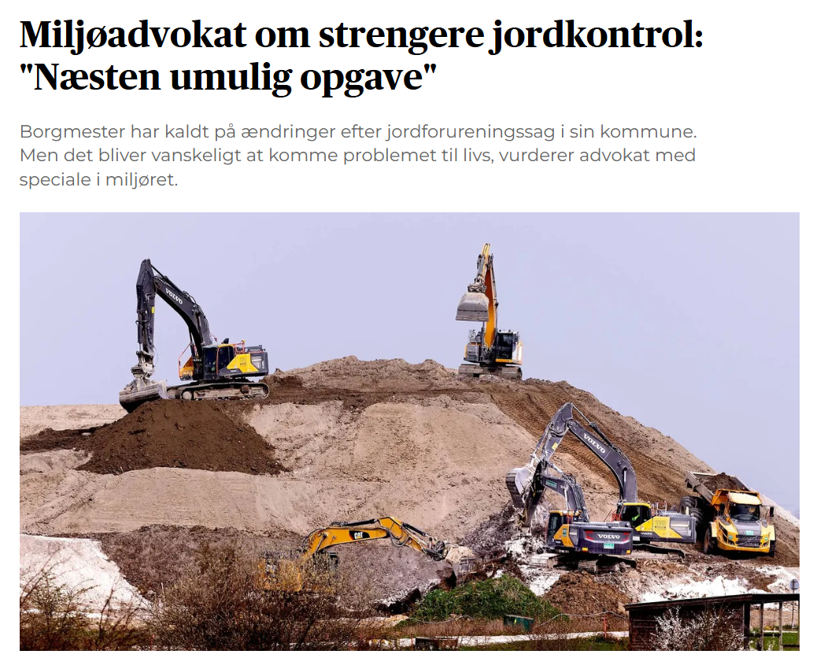
Hvad så nu – vores anbefalinger

Slide 16

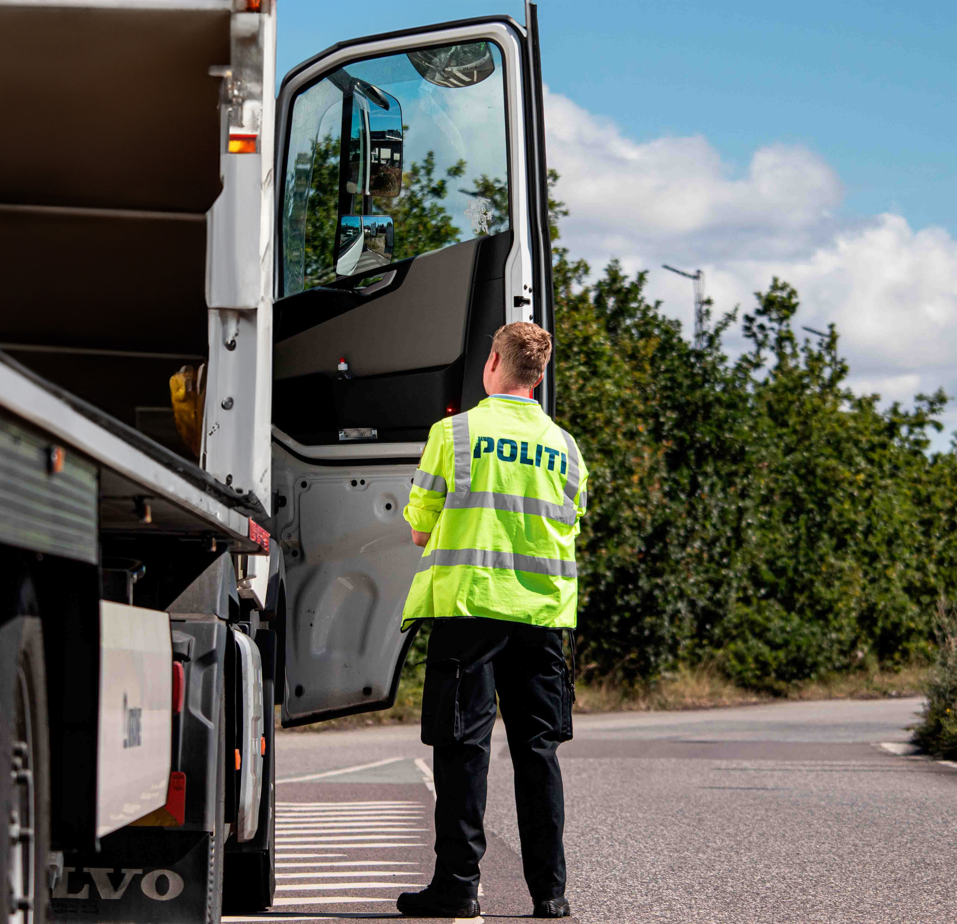
Vores anbefalinger
0-1
Det er for nemt at snyde. Ekstrem lille risiko for at blive opdaget.
2-3
Implementer ikke flere regler – fokus på bedre og mere kontrol.
4-5

Slide 17

Vores anbefalinger: Brug faremærkning til miljømærkning
0-1
2-3
4-5
”Miljømærkninger” af lastbiler

Slide 18
Vores anbefalinger: Fælles myndighedsregister for miljøtilladelser og -tests
Analyserapport
Rådgiver
IT System – a’la Jupiter
Bygherre
Myndighed

Slide 19

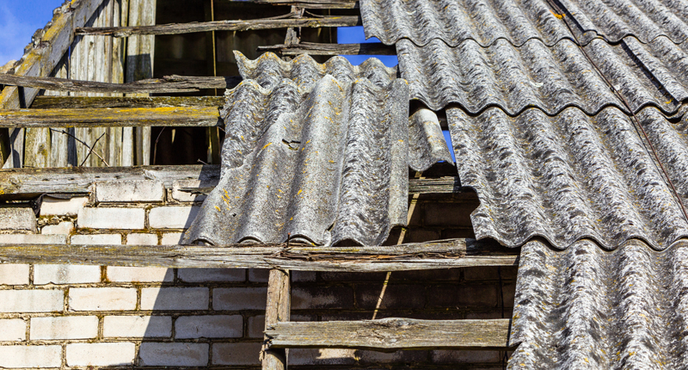
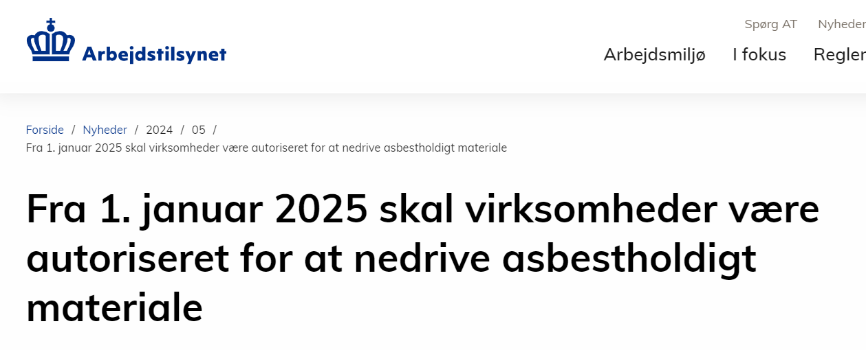
Vores anbefalinger: Certificeret prøvetagning
Krav om certificering eller autorisation
Jord skal udtages af en person med certificering eller autorisation.
Certificering/autorisation giver mulighed for sanktioner ved svindel.

Slide 20
Anmeldelse af alt jordflytning
Hvis ikke alt jord skal anmeldes er det for nemt for en Fasar at sige at jorden kommer fra landzone.
Jordflytnings-bekendtgørelsen
Få nu ensartet de regler: Jordplan Sjælland vs. Resten af DK
Kulbrinte grænseværdier
PFAS og andre stoffer?

